Slide 1
激光通用雕刻流程
硬件部分的准备工作请详细阅读《2.安装说明书VX.X》中的“6.激光与CNC”页面
大功率激光线路连接请阅读淘宝店资料 https://item.taobao.com/item.htm?id=522676709435
安装激光
连接线路
智博3D打印机
平台高度调整（打开1%功率，对焦）
生成刀路文件
刀路文件转码
雕刻
雕刻工件准备，如纸片，木片，塑料，IC等，工件放在平台的左下角。此时平台远离Y传感，激光接近X传感的位置
工件放在平台的左下角。此时Y方向平台远离Y传感，X方向激光接近X传感的位置
激光建议用纸箱上的纸片来练手，小功率可以雕刻木材，塑料，有色纸，白纸，但雕刻不了美纹纸和牛皮纸等耐温纸。
大功率可以雕刻任何纸，木板以及深色塑料，不能雕刻金属、玻璃、陶瓷。

Slide 2
生成刀路文件
生成刀路文件
这一部分请见另外的PPT。
具体细节不在概述中说明
智博3D打印机

Slide 3
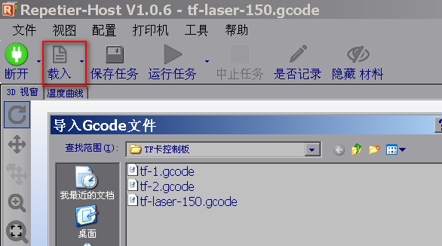
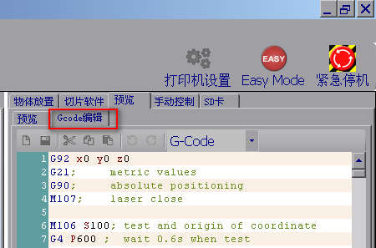
在Repetier Host上位机软件中调入GCode
智博3D打印机
可以载入Gcode文件，
也可以把代码手工粘贴到Repetier Host中

